Slide 1


Presentación Evento CAPPI
21 de Agosto 2015
Contacts

Slide 2

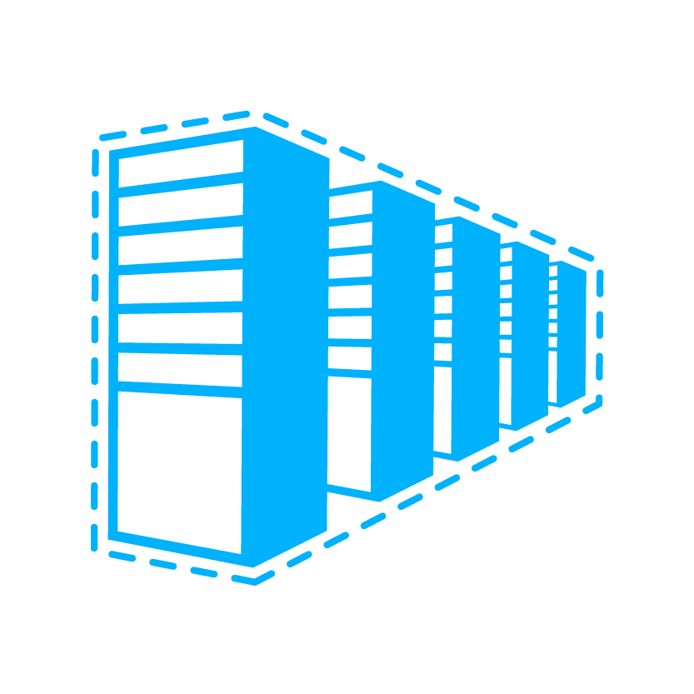
Propuesta de Valor a Proveedores de Servicios
Soluciones de Pago por Consumo
Partnership
Microsoft SPLA
Acronis Cloud Backup.
Active Platform
Kaspersky Anti-Virus
Softline:
Un LSP global como facilitador para acelerar negocios
Cliente Final
Hosting SP
Internet SP
249 Clientes SPLA WW!!
Notes:
​LSP (Licensing Solution Partner)
se designa desde Microsoft a los Partners autorizados por Microsoft para gestionar la venta de contratos (EA) y Select.
SAM: gente certificada para correrlo
Azure Managed Services: Hybrid cloud infrastructure enablement, integration and management, including capacity optimization between Azure and on- or off-premises infrastructures
Azure como solucion de desborde de tu datacenter, te ayudamos a implementarlo. Extendé tu datacenter, brindar flexibilidad a los requerimientos de los clientes

Slide 3



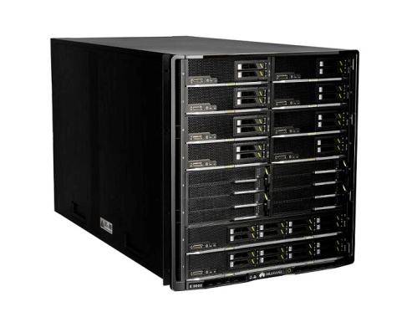





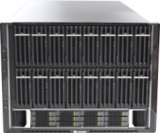


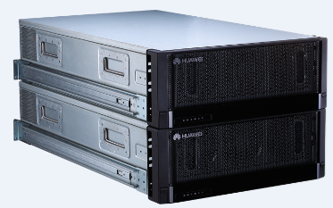


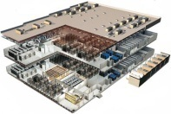
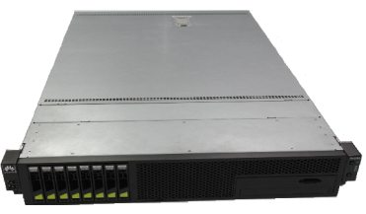
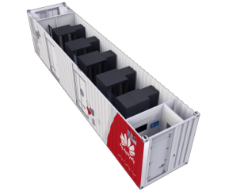
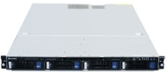

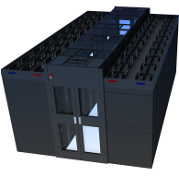
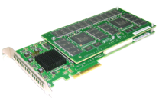

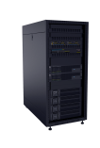
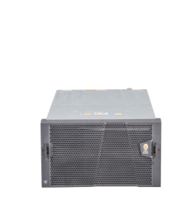

Escalabilidad con IT: Servidores y Storage
Converged Infrastructure
Worldwide
Cloud
FusionInsight
E9000
FusionSphere
X8000
Rack Server
OceanStor
18000 Series
Server
X6800
FusionAccess
OceanStor 9000
X6000
Storage
OceanStor N8500
ManageOne
DC Management
Enterprise
4U 4S
FusionCube
2U 2S
RH8100
OceanStor Dorado5100
Data Center
RH5885
OceanStor Dorado2100 G2
1U 2S
Cloud
Datacenter
RH2288
OceanStor 6800 V3
RH1288
OceanStor 5600/5800 V3
Container DC
ES3000
SSD Card
OceanStor 5300/5500 V3
SME/Branch
OceanStor S2600T
OceanStorS2200T
Modular DC
Micro DC
Scalability/Reliability
Notes:
Este slide tiene por objeto ilustrar toda la lineas de prodictos de IT de Huawei para empresas
Storage
V3 OceanStor: comenzando por opciones entry level en adelante, se caracterizan por su performance, con ALTA escalabilidad y bajo costo- aplica a la maryoria de los escenarios de Storage
Linea DORADO: Alta velocidad… escenarios que require altisima capacidad de respueta: ej: BI / Big Data
Lineas storage 8500, 9000 o 18000 high end storage, massive storage ,,, escenarios que exigen altisimas capacidades de almacenamiento.
Servers:
Linea RH: servidores rack,
Linea X para requerimientos de alta densidad de procesamiento al x6800 que es un Rack Server.
E9000 es CONVERGENCIA de Servidores, Storage y Networking
Linea de soluciones de Datacenter
Que perimite intergrar todas las funciones y servicios.

